Slide 1


国家中小学课程资源
交变电流的描述
年 级：高二 | 学 | 科：物理（人教版）
主讲人：周玮 | 学 | 校：北京师范大学附属中学

Slide 2
交变电流的描述
年 级：高二 | 学 | 科：物理（人教版）
主讲人：周玮 | 学 | 校：北京师范大学附属中学

Slide 3
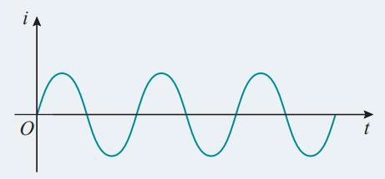
想一想
正弦式交变电流的大小和方向都随时间发 生周期性变化，那么我们如何描述这种电流的 变化特征呢？

Slide 4
一、周期和频率
我们把交变电流完成一次周期性变化所需的时间，叫作 它的周期，通常用T表示，单位是秒。
交变电流完成周期性变化的次数与所用时间之比叫做它 的频率，数值等于交变电流在单位时间内完成周期性变化的 次数。频率通常用f表示，单位是赫兹。
f = ¹ 或
T
T = ¹
f

Slide 5
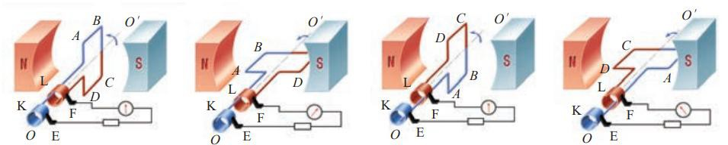
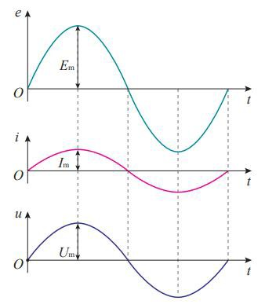
e = E_{m} sinωt i = I_{m} sinωt u = U_{m} sinωt
_{T =} 2π _{或}
f = ^{ω}
ω
2π

Slide 6
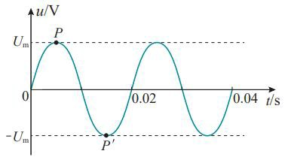

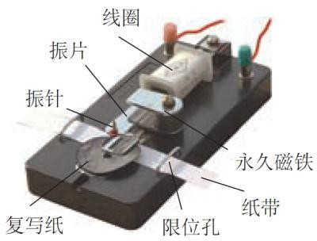

想一想
一交变电流的电 压随时间的变化图像 如图所示，这个交变 电流的周期是多少？ 频率是多少？
T=0.02s
f = ¹ = 5 0 H z
T

Slide 7
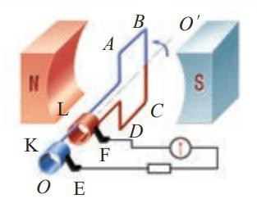
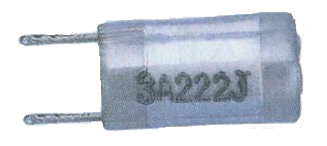
二、峰值和有效值
峰值：
E_{m} ＝NωBS I_{m} ＝ E_{m} /R _{总} U_{m} ＝ I_{m} R _{外}
e = E_{m} sinωt i = I_{m} sinωt u = U_{m} sinωt

Slide 8
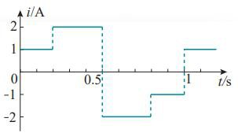
想一想
如图所示是通过一个R为1Ω的 电阻的电流 i 随时间变化的曲线。 这个电流不是恒定电流。
怎样计算通电1s内电阻R中 产生的热量？
如果有一个大小、方向都 不变的恒定电流通过这个电阻R，
也能在1s内产生同样的热，这个电 流是多大？

Slide 9
2 2
1.
Q = I Rt = 1 ×1× 0.2J=0.2J
1 1 1
Q=Q₁ +Q₂ +Q₃ +Q₄ =2.8J
2. Q = I ² Rt
Q ₌
I =
^{2.8} = 1.67A
Rt 1×1

Slide 10

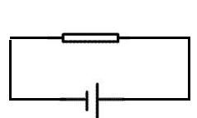
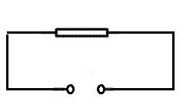
二、峰值和有效值
让交变电流与恒定^{从}电^{有}流^{效}分^{值}别^{的}通^{定}过^{义}大^{看}小，相“同^{有}的^{效}电”阻，如 果在交变电流的一个周^{指}期^{的}内^{是}它^{电}们^{流}产^{热}生^{效}的^{应}热^{的}量^{等}相^{效}等。，而这个 恒定电流的电流与电压分别为 I、U，我们就把 I、U 叫作 这一交变电流的有效值。
R R
~

Slide 11
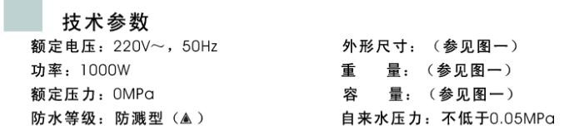

二、峰值和有效值
理论计算表明，正弦式交变电流的有效 值I、U与峰值I_{m}、U_{m} 之间有如下关系：
I = ^{Im} = 0.707I
m
这两个关系式只适 用于正弦式电流。
2
U = ^{Um} = 0.707U
2
m

Slide 12
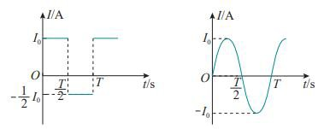

做一做
A、B是两个完全相同的电热器，A通以图甲 所示的方波交变电流，B通以图乙所示的正弦交变 电流。两电热器的电功率之比 P_{A} ∶ P_{B}等于多少？
图甲
图乙

Slide 13
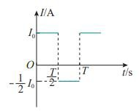
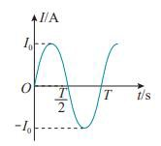
做一做
T I
2
T
2
⎛ ⎞
Q = I ² R +
0
R
= I ² RT
0
2
⎜ ₂ ÷
A
⎝ ⎠
5 _{I}
I =
A
8
0
₌ I₀
I
B
2
P = I ² R μ I ²
P : P = I ² : I ² = 5 : 4
A B A B

Slide 14

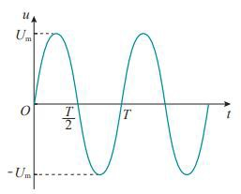
三、正弦式交变电流的公式和图像
公式
u = U sin ^{2π} = 2U sin ^{2π}
t t
T T
u = U_{m} sinωt
m
详细 描述 交变 电流
图像

Slide 15
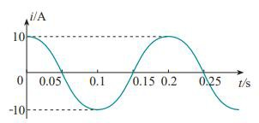
想一想
下图是一个正弦式交变电流的波形图。根据 i-t图像求出它的周期、频率、电流的峰值、电流 的有效值。
周期0.2s
频率5Hz
电流的峰值10A
电流的有效值5 2 A

Slide 16
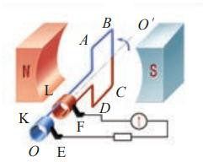
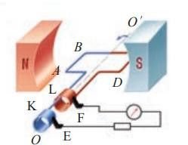

Slide 17
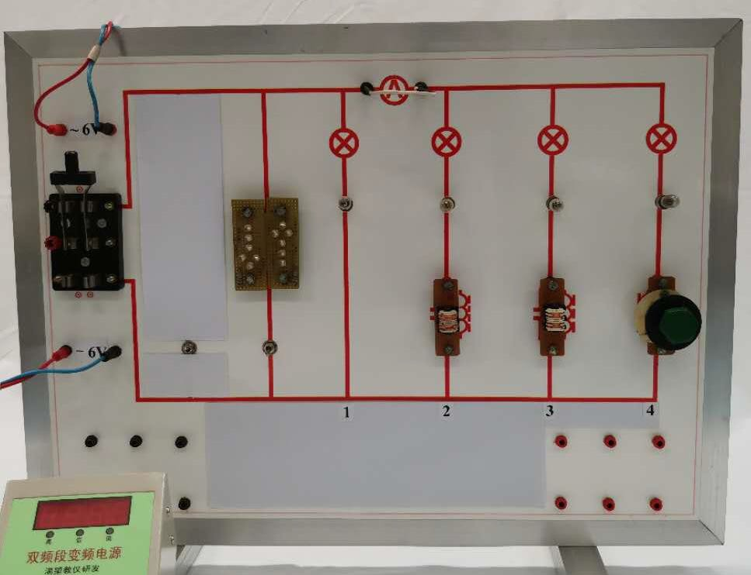
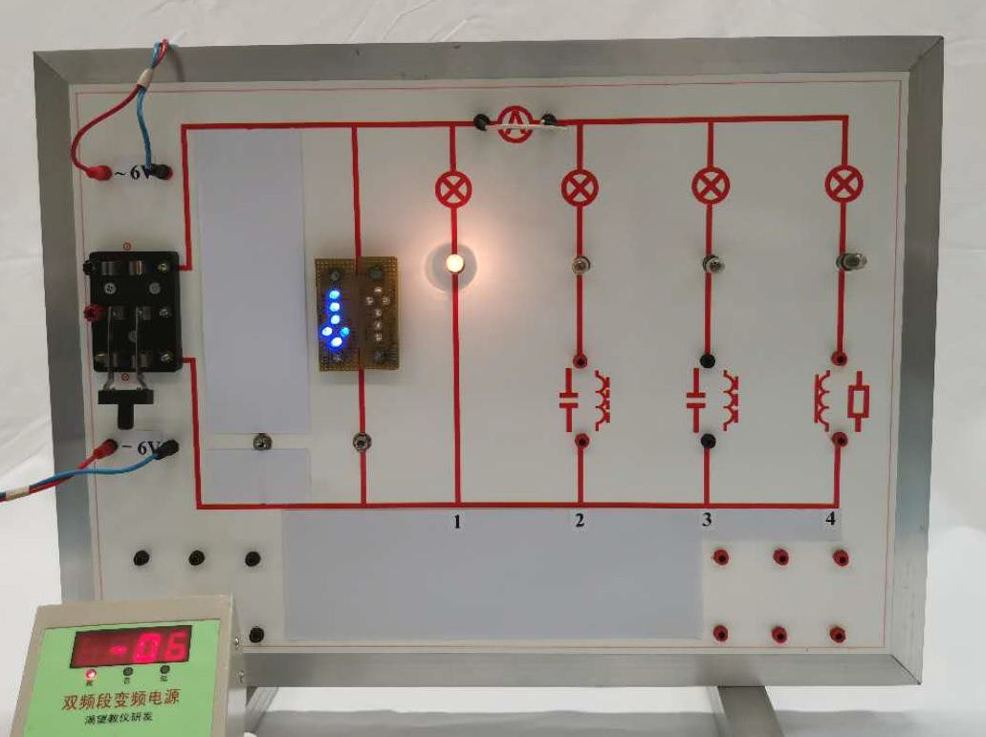
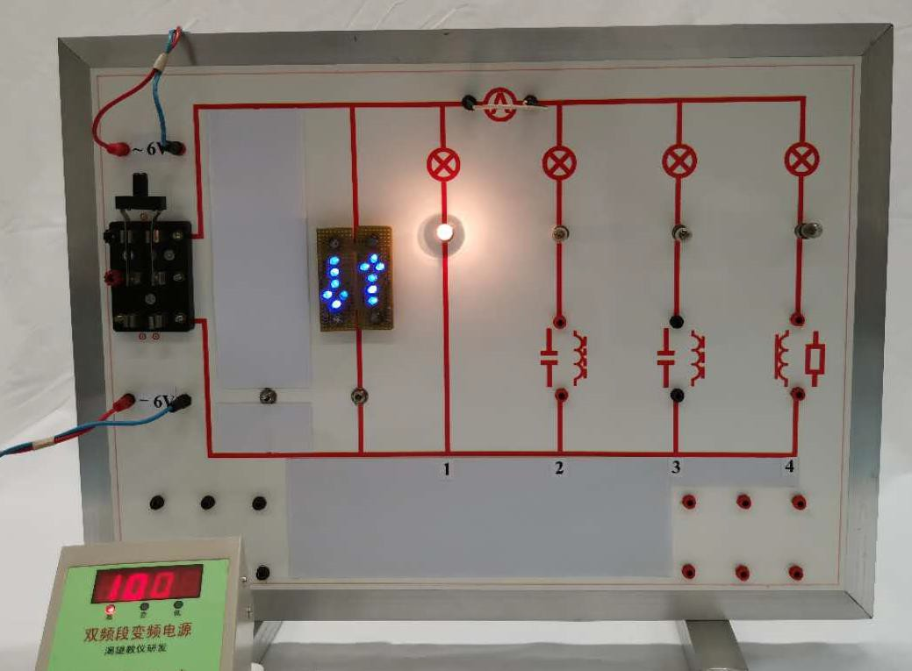
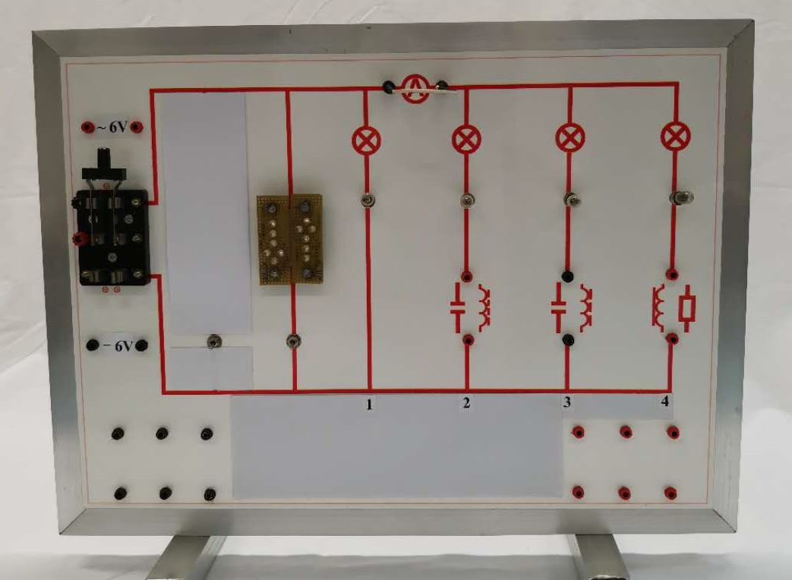

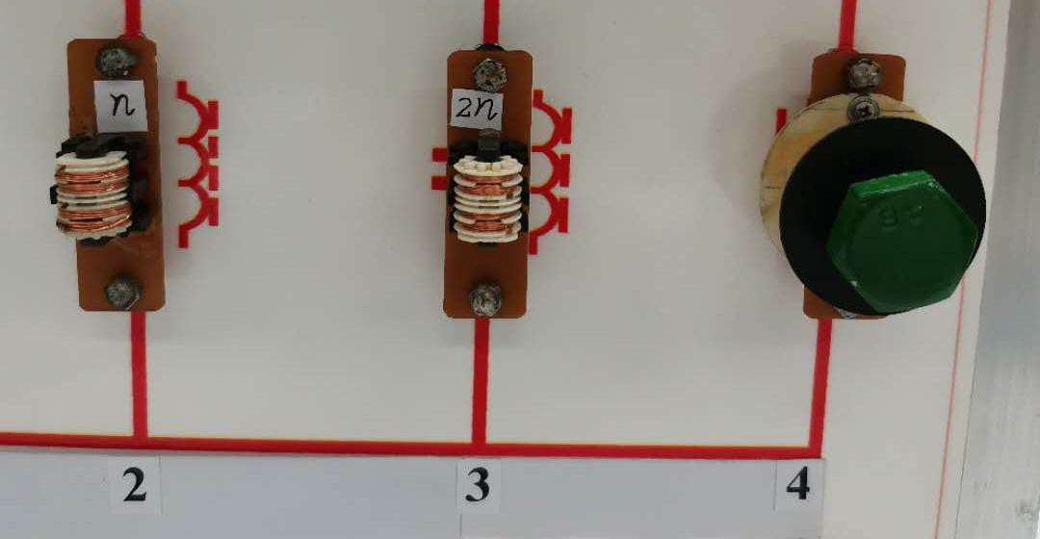

四、电感器和电容器对交变电流的作用

Slide 18
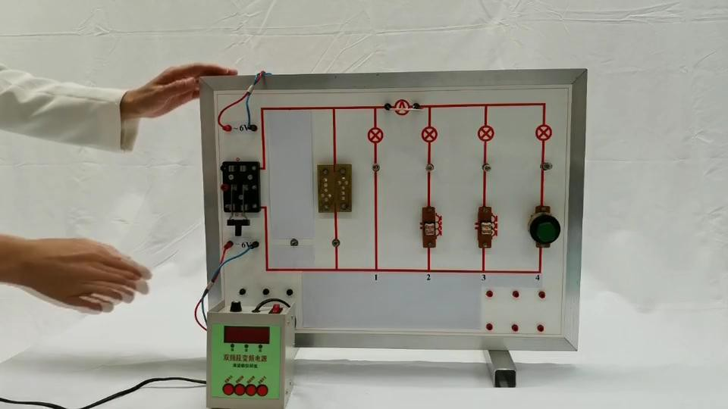

Slide 19
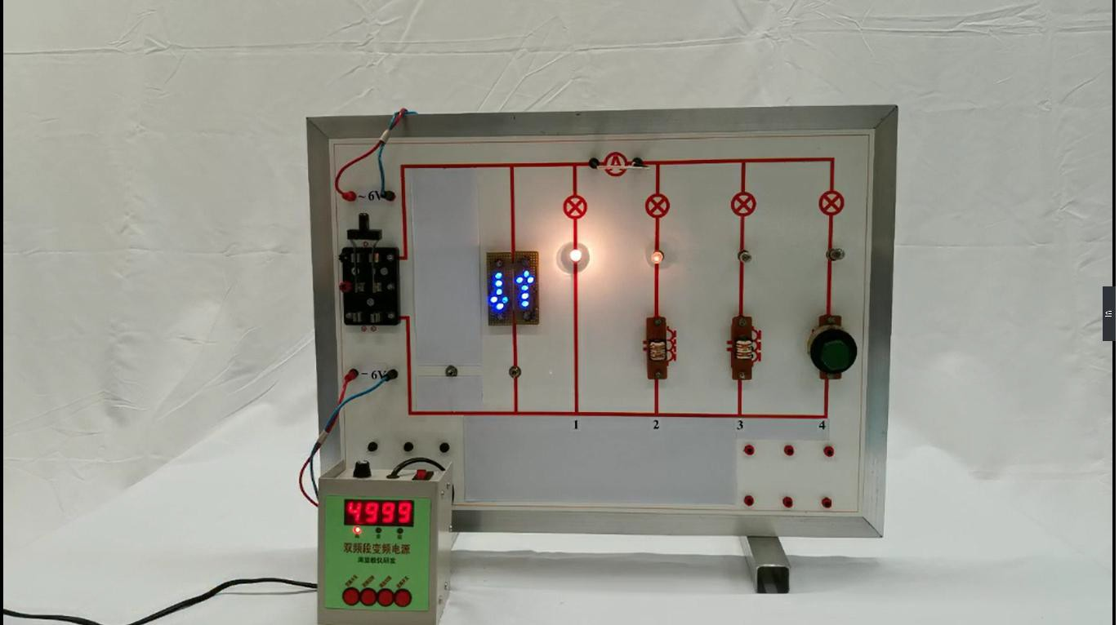

Slide 20

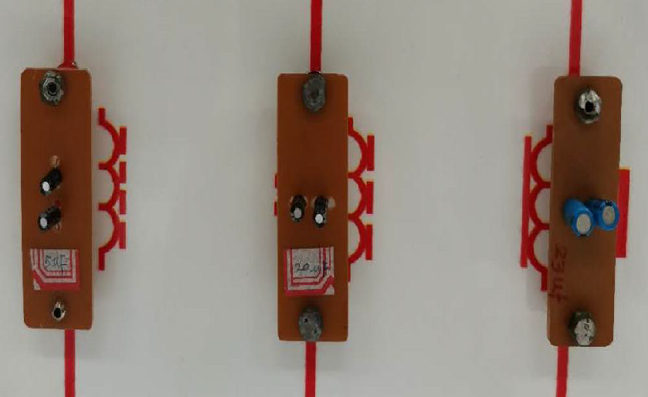

四、电感器和电容器对交变电流的作用
5μF
20μF
23μF

Slide 21
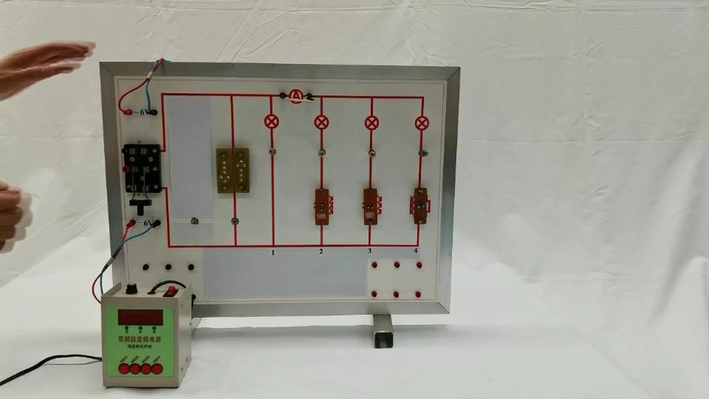

Slide 22
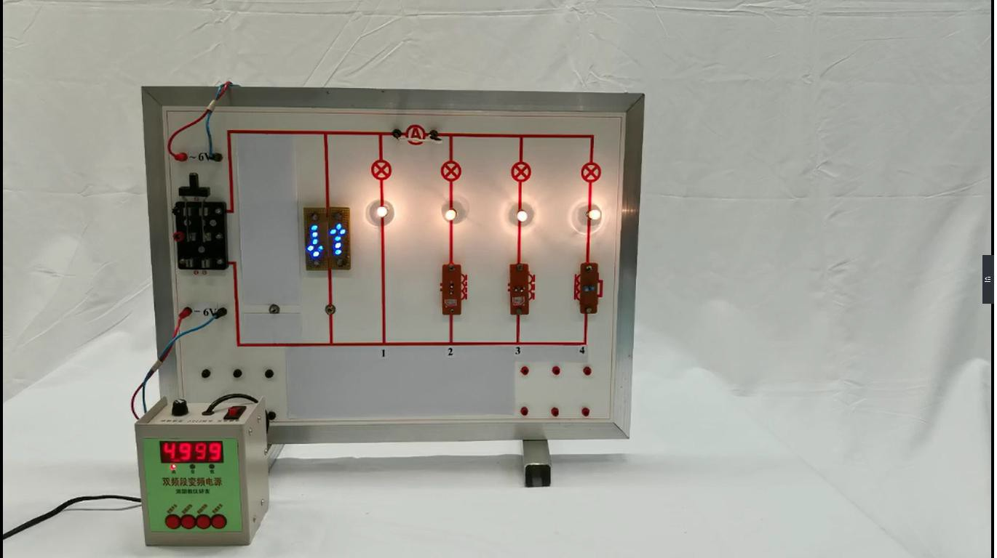
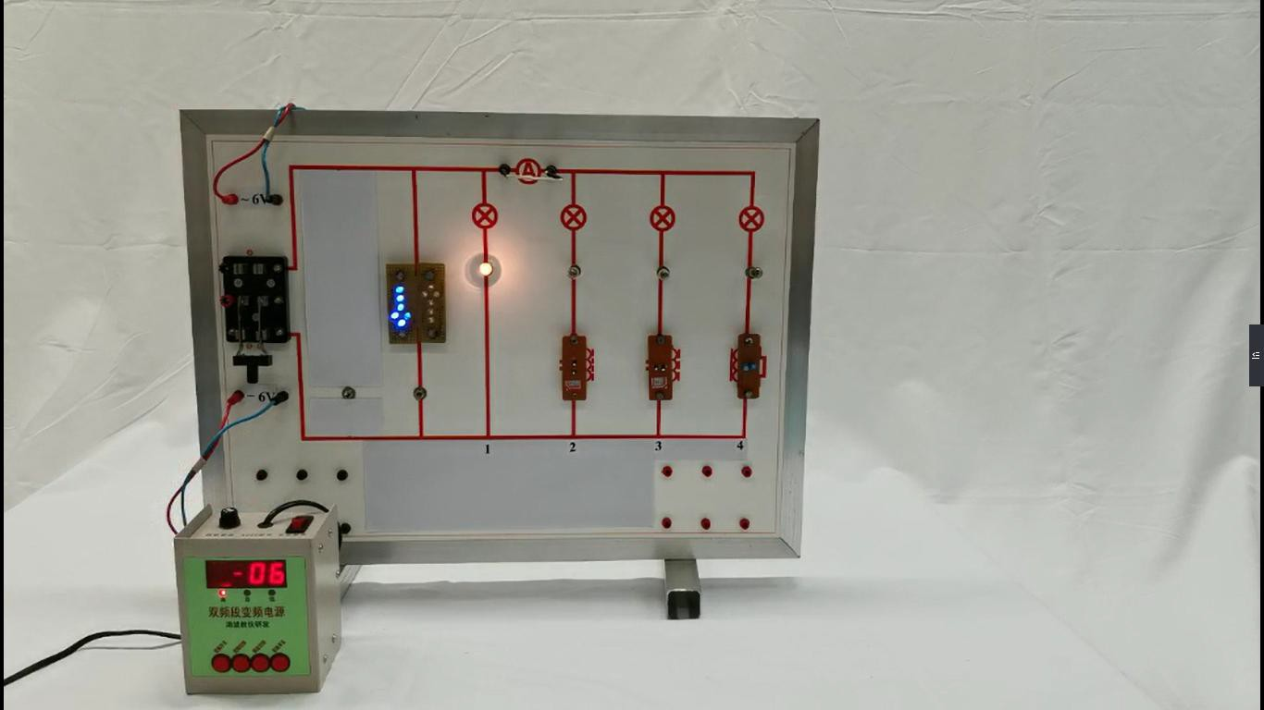
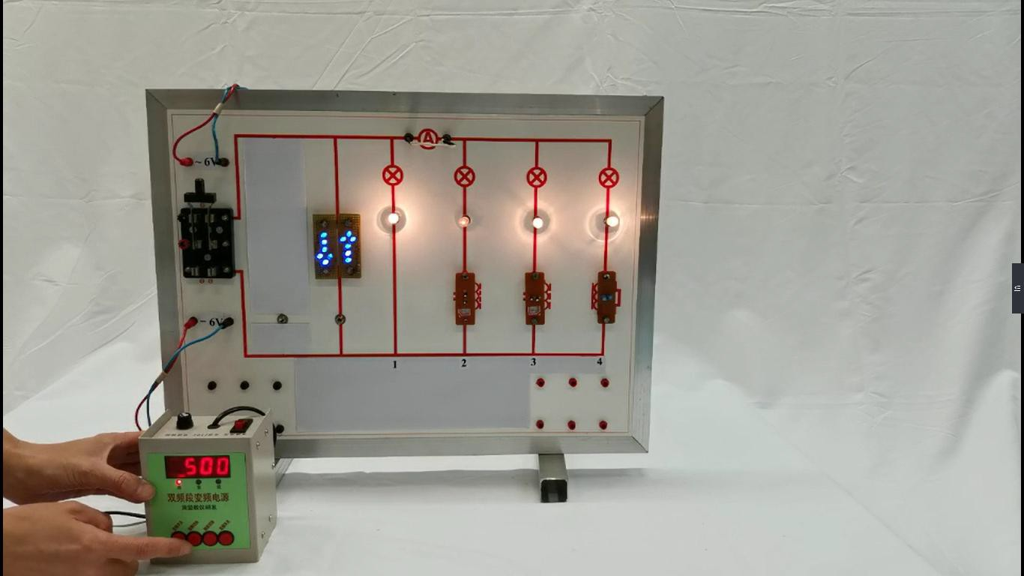

Slide 23

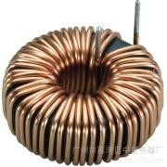
四、电感器和电容器对交变电流的作用
电感器 ——感抗
电容器——容抗
扼流圈是电工技术和电子技术常用 的元件，它利用了电感器对交流的阻碍 作用，分为高频扼流圈和低频扼流圈。

Slide 24
课堂小结
一、周期和频率 二、峰值和有效值
三、正弦式交变电流的公式和图像
四、电感器和电容器对交变电流的作用

Slide 25

同学们，再见！

